Slide 1
2018학년도 교양교과목 개설신청서 등록안내
교양교육대학 교학행정팀

Slide 2
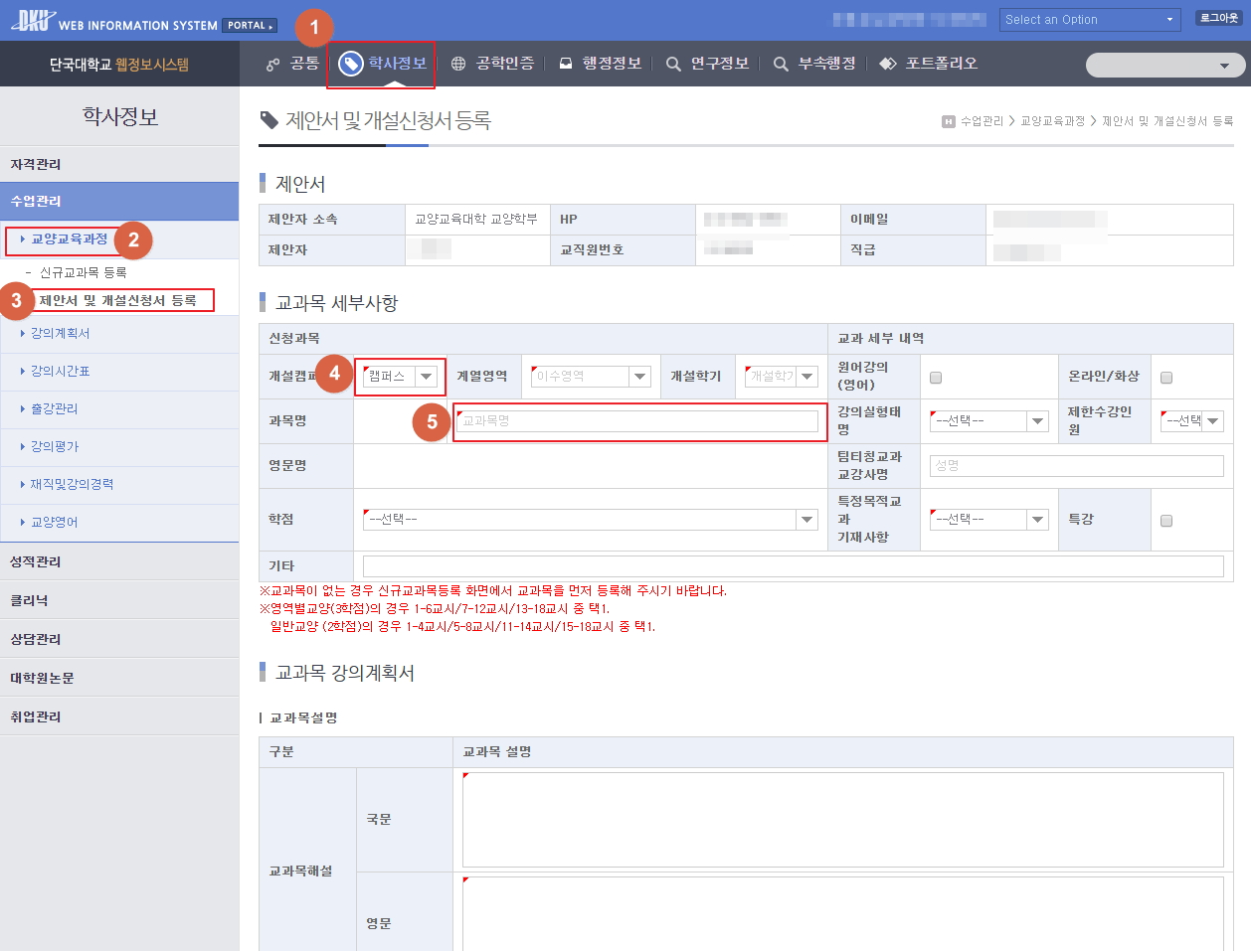
1. 웹정보시스템 - 학사정보 – 교양교육과정 – 제안서 및 개설신청서 등록

Slide 3
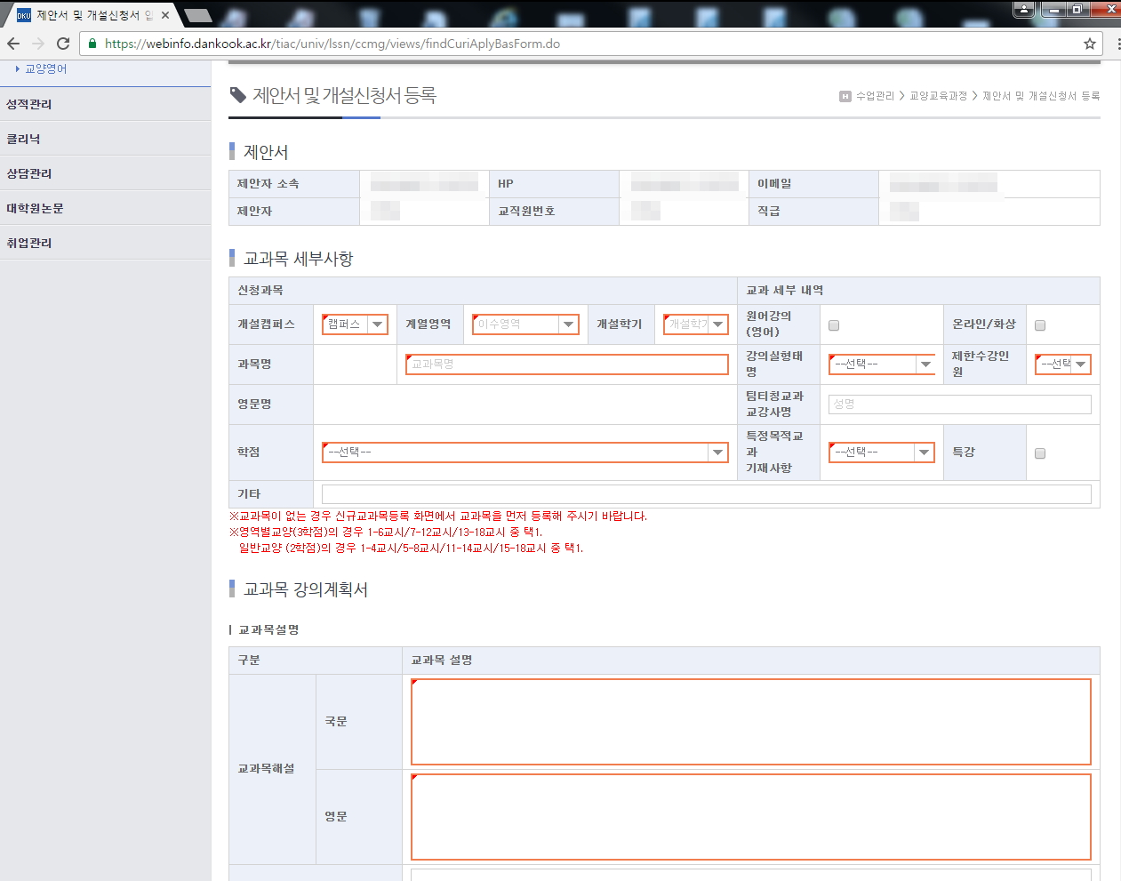
2. 필수 입력 : 붉은색 네모칸 모두 작성

Slide 4
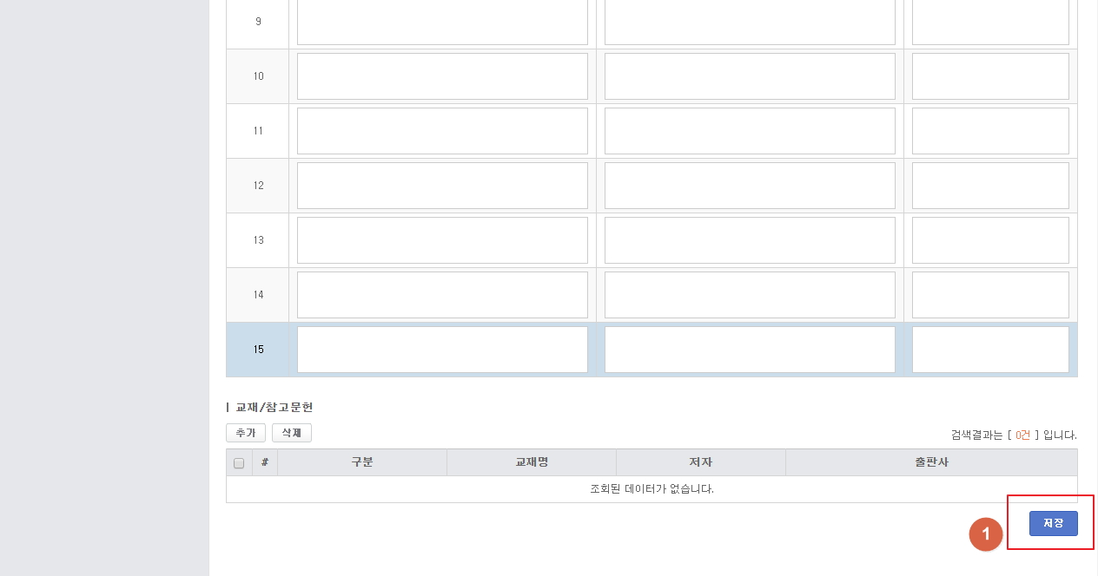
3. 작성 후 저장

Slide 5
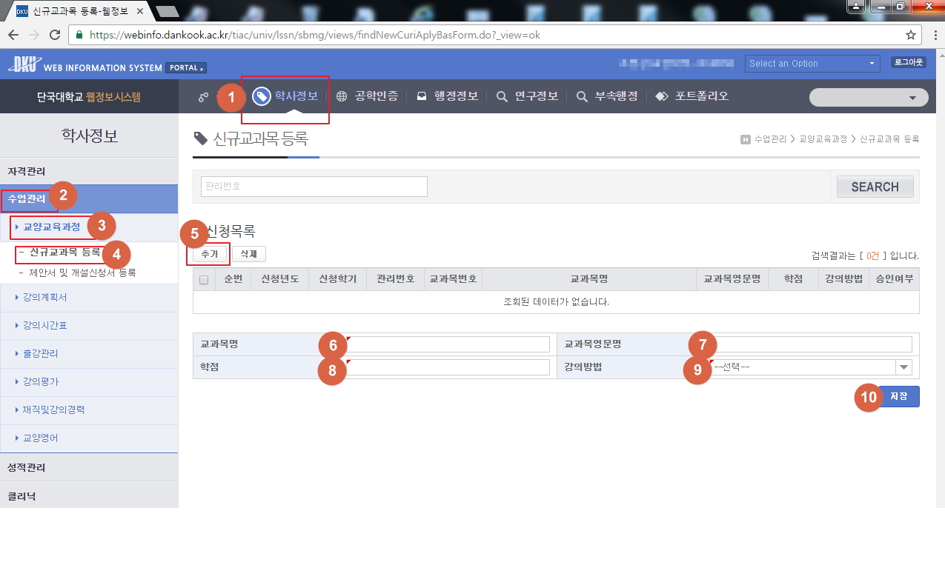
4. 개설신청서에서 교과목 검색이 되지 않는 경우 신규교과목으로 등록 후 작성가능

